Slide 1
ORIENTACIÓN
ACADÉMICA
4º ESO
2020/2021
IES JESÚS DE MONASTERIO

Slide 2
1.-Titulación
2.- ¿qué puedo hacer despúes de la eso?
Con titulo sin titulo
3.- despúes de la eso bachillerato ciclos formativos ebau

Slide 3
Final de curso
Evaluación ordinaria
Evaluación extraordinaria (JUNIO)
TITULACIÓN
Todo aprobado
Excepcionalmente: 1 o 2 asignaturas suspensas (incluidas pendientes) que no sean Lengua Castellana y Literatura y Matemáticas

Slide 4
¿Después de ESO qué?
Con título de ESO
Bachillerato
Formación Profesional de Grado Medio
Sin título de ESO
Formación Profesional Básica
(entre 15 y 17 años)
Otras enseñanzas:
Enseñanzas deportivas
Enseñanzas artísticas
Pruebas de acceso a ciclos formativos:
De grado medio (17 años)
De grado superior (19 años)
Prueba libre de graduado en ESO (18 años)
Educación Secundaria de adultos

Slide 5
y… Después que?

Slide 6
Más allá de 4º eso. bachillerato
¿qué modalidad de Bachillerato puede elegir?
CIENCIAS
Matemáticas
Física y Química
Biología y Geología
Dibujo técnico
HUMANIDADES Y CIENCIAS SOCIALES
Latín
Matemáticas aplicadas a las ciencias sociales
Historia del mundo contemporáneo
Griego
Economía
Literatura universal
ARTES
IES Torres Quevedo
IES Santa Clara
IES Santa Clara
Fundamentos del arte
Historia del mundo contemporáneo
Literatura universal
Cultura audiovisual
Artes escénicas
Diseño

Slide 7
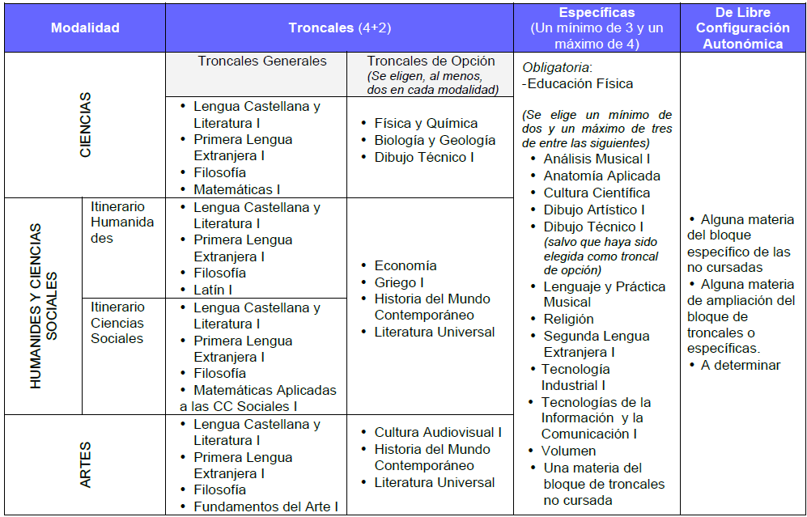
Estructura de estudios de 1º bachillerato

Slide 8
Estructura de estudios de 1º bachillerato

Slide 9
Estructura de estudios de 1º bachillerato

Slide 10
Estructura de estudios de 2º bachillerato

Slide 11
Estructura de estudios de 1º bachillerato

Slide 12
Estructura de estudios de 1º bachillerato

Slide 13
CICLOS FORMATIVOS DE GRADO MEDIO
FAMILIA PROFESIONAL | TITULO FP
AGRARIA | PRODUCCIÓN AGROPECUARIA JARDINERIA Y FLORISTERIA PRODUCCIÓN AGROECOLÓGICA APROVECHAMIENTO Y CONSERVACIÓN DEL MEDIO NATURAL ACTIVIDADES ECUESTRES
ACTIVIDADES FÍSICAS Y DEPORTIVAS | CONDUCCIÓN DE ACTIVIDADES FÍSICO DEPORTIVAS EN EL MEDIO NATURAL
ADMINISTRACIÓN Y GESTIÓN | GESTIÓN ADMINISTRATIVA
ARTES GRÁFICAS | PREIMPRESIÓN DIGITAL
COMERCIO Y MARKETING | ACTIVIDADES COMERCIALES
EDIFICACIÓN Y OBRA CIVIL | OBRAS DE INTERIOR, DECORACIÓN Y REHABILITACIÓN
ELECTRICIDAD Y ELECTRÓNICA | INSTALACIONES ELÉCTRICAS Y AUTOMÁTICAS INSTALACIONES DE TELECOMUNICACIONES

Slide 14
CICLOS FORMATIVOS DE GRADO MEDIO
FAMILIA PROFESIONAL | TITULO FP
FABRICACIÓN MECÁNICA | MECANIZADO SOLDADURA Y CALDERERÍA
HOSTELERIA Y TURISMO | COCINA Y GASTRONOMÍA SERVICIOS EN RESTAURACIÓN
IMAGEN PERSONAL | ESTÉTICA Y BELLEZA PELUQUERÍA Y COSMÉTICA CAPILAR
INDUSTRIAS ALIMENTARIAS | ELABORACIÓN DE PRODUCTOS ALIMENTICIOS PANADERÍA, REPOSTERÍA Y CONFITERÍA
INFORMÁTICA Y COMUNICACIONES | SISTEMAS MICROINFORMÁTICOS Y REDES
INSTALACIÓN Y MANTENIMIENTO | INSTALACIONES DE PRODUCCIÓN DE CALOR INSTALACIONES FRIGORÍFICAS Y CLIMATIZACIÓN MANTENIMIENTO ELECTROMECÁNICO
MADERA, MUEBLE Y CORCHO | CARPINTERÍA Y MUEBLE

Slide 15
CICLOS FORMATIVOS DE GRADO MEDIO
FAMILIA PROFESIONAL | TITULO FP
MARÍTIMO PESQUERA | MANTENIMIENTO Y CONTROL DE LA MAQUINARÍA DE BUQUES Y EMBARCACIONES
QUÍMICA | OPERACIONES DE LABORATORIO PLANTA QUÍMICA
SANIDAD | CUIDADOS AUXILIARES DE ENFERMERÍA EMERGENCIAS SANITARIAS FARMACIA Y PARAFARMACIA
SERVICIOS SOCIOCULTURALES Y A LA COMUNIDAD | ATENCIÓN A PERSONAS EN SITUACIÓN DE DEPENDENCIA
TRANSPORTE Y MANTENIMIENTO DE VEHÍCULOS | CARROCERÍA ELECTROMECÁNICA DE VEHÍCULOS AUTOMÓVILES CONDUCCIÓN DE VEHÍCULOS DE TRANSPORTE POR CARRETERAS
TEXTIL, CONFECCIÓN Y PIEL | CONFECCIÓN Y MODA

Slide 16
CICLOS FORMATIVOS DE GRADO SUPERIOR
FAMILIA PROFESIONAL | TITULO FP
AGRARIA | PAISAJISMO Y MEDIO RURAL GANADERÍA Y ASISTENCIA EN SANIDAD ANIMAL GESTIÓN FORESTAL Y DEL MEDIO NATURAL
ACTIVIDADES FÍSICAS Y DEPORTIVAS | ENSEÑANZA Y ANIMACIÓN SOCIODEPORTIVA ACONDICIONAMIENTO FÍSICO
ADMINISTRACIÓN Y GESTIÓN | ADMINISTRACIÓN Y FINANZAS ASISTENCIA A LA DIRECCIÓN
ARTES GRÁFICAS | DISEÑO Y EDICIÓN DE PUBLICACIONES IMPRESAS Y MULTIMEDIA
COMERCIO Y MARKETING | COMERCIO INTERNACIONAL GESTIÓN DE VENTAS Y ESPACIOS COMERCIALES TRANSPORTE Y LOGÍSTICA MARKETING Y PUBLICIDAD
EDIFICACIÓN Y OBRA CIVIL | PROYECTOS DE EDIFICACIÓN PROYECTOS DE OBRA CIVIL

Slide 17
CICLOS FORMATIVOS DE GRADO superior
FAMILIA PROFESIONAL | TITULO FP
ELECTRICIDAD Y ELECTRÓNICA | AUTOMATIZACIÓN Y ROBÓTICA INDUSTRIAL MANTENIMEINTO ELECTRÓNICO SISTEMAS ELECTROTÉCNICOS Y AUTOMATIZADOS SISTEMAS DE TELECOMUNICACIONES E INFORMÁTICOS
ENERGIA Y AGUA | EFICIENCIA ENERGÉTICA Y ENERGÍA SOLAR TÉRMICA ENERGÍAS RENOVABLES
FABRICACIÓN MECÁNICA | CONSTRUCCIONES METÁLICAS PROGRAMACIÓN DE LA PRODUCCIÓN EN FABRICACIÓN MECÁNICA DISEÑO EN FABRICACIÓN MECÁNICA
HOSTELERIA Y TURISMO | AGENCIAS DE VIAJES Y GESTIÓN DE EVENTOS GUÍAS, INFORMACIÓN Y ASISTENCIAS TURISTICAS DIRECCIÓN DE COCINA GESTIÓN DE ALOJAMIENTOS TURÍSTICOS

Slide 18
CICLOS FORMATIVOS DE GRADO superior
FAMILIA PROFESIONAL | TITULO FP
IMAGEN PERSONAL | ASESORÍA DE IMAGEN PERSONAL Y CORPORATIVA ESTÉTICA INTEGRAL Y BIENESTAR
IMAGEN Y SONIDO | ANIMACIONES 3D, JUEGOS Y ENTORNOS INTERACTIVOS
INDUSTRIAS ALIMENTARIAS | PROCESOS Y CALIDAD EN LA INDUSTRIA ALIMENTARIA
INFORMÁTICA Y COMUNICACIONES | ADMINISTRACIÓN DE SISTEMAS INFORMÁTICOS EN RED DESARROLLO DE APLICACIONES WEB DESARROLLO DE APLICACIONES MULTIPLATAFORMA
INSTALACIÓN Y MANTENIMIENTO | MECATRÓNICA INDUSTRIAL MANTENIMIENTO DE INSTALACIONES TÉRMICAS Y DE FLUÍDOS PREVENCIÓN DE RIESGOS PROFESIONALES
MADERA, MUEBLE Y CORCHO | DISEÑO Y AMUEBLAMIENTO
QUÍMICA | LABORATORIO DE ANÁLISIS Y CONTROL DE CALIDAD QUÍMICA INDUSTRIAL

Slide 19
CICLOS FORMATIVOS DE GRADO superior
FAMILIA PROFESIONAL | TITULO FP
SANIDAD | ANATOMÍA PATOLÓGICA Y CITADIAGNÓSTICO DOCUMENTACIÓN Y ADMINISTRACIÓN SANITARIA HIGIENE BUCODENTAL LABORATORIO CLÍNICO Y BIOMÉDICO SALUD MEDIOAMBIENTAL
SERVICIOS SOCIOCULTURALES Y A LA COMUNIDAD | INTEGRACIÓN SOCIAL ANIMACIÓN SOCIOCULTURAL Y TURÍSTICA EDUCACIÓN INFANTIL MEDIACIÓN COMUNICATIVA PROMOCIÓN DE IGUALDAD DE GÉNERO
TRANSPORTE Y MANTENIMIENTO DE VEHÍCULOS | AUTOMOCIÓN MENTENIMIENTO AEROMECÁNICO

